Slide 1
Графики тригонометрических функций 10 класс

Slide 2
№1

Slide 3
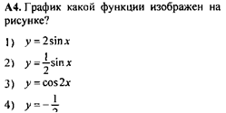
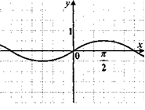
№2

Slide 4
№3

Slide 5
№4

Slide 6
№5

Slide 7
№6

Slide 8
№7

Slide 9
№8

Slide 10
№9

Slide 11
№10

Slide 12
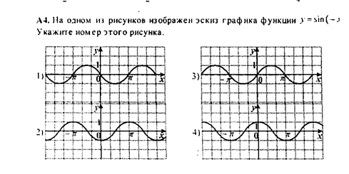
№11

Slide 13
№12

Slide 14
№13

Slide 15
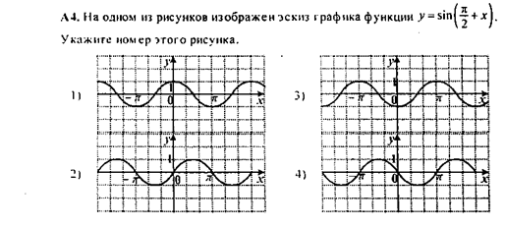
№14

Slide 16
№15

Slide 17
№16

Slide 18
№17

Slide 19
№18

